Slide 1
Voorkeursbeleid en quota
De oplossing voor (gebrek aan) diversiteit?
College voor de rechten van de Mens
Krista Janssen
Barbara Bos
Conferentie Genderdiversiteit in de top

Slide 2
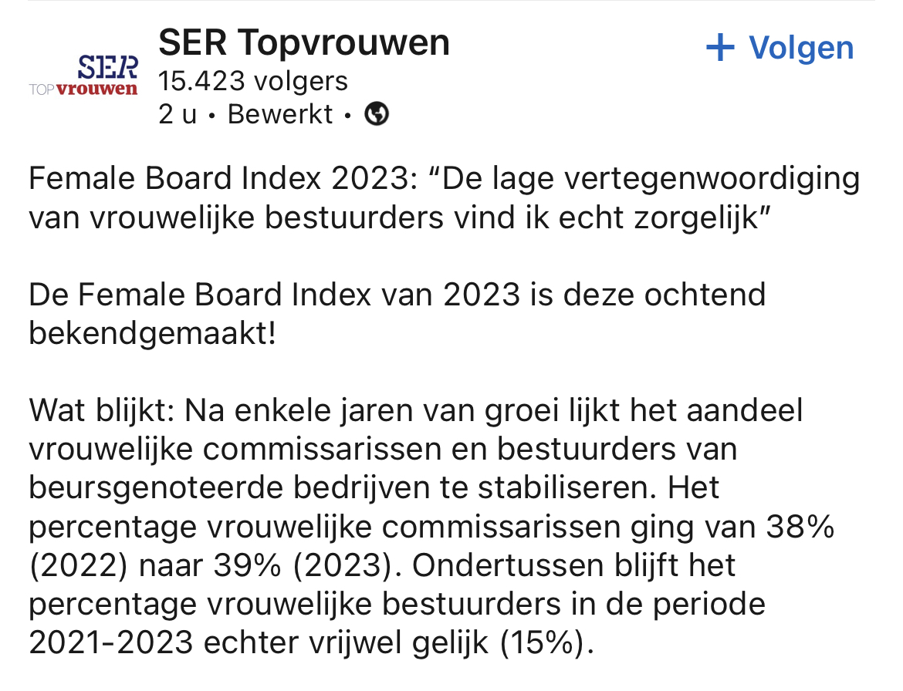



Slide 3

Maar het probleem zit niet alleen in de top:

Slide 4

Programma
Wat is voorkeursbeleid
Wat zijn voor- en nadelen
Wat zijn alternatieven
Objectieve werving en selectie

Slide 5
Voorkeursbeleid

Slide 6
Direct onderscheid:
Een persoon op ongelijke (nadeliger) wijze behandelen dan een ander in een vergelijkbare situatie met rechtstreekse verwijzing naar een persoonskenmerk uit de gelijkebehandelingswetgeving
Direct onderscheid is verboden, tenzij de wet een uitzondering maakt (bijvoorbeeld bij voorkeursbehandeling)
Het verbod op direct onderscheid geldt voor vrijwel alle discriminatiegronden
Uitzonderingen: leeftijd, arbeidsduur, vast/tijdelijk contract

Slide 7
Voorkeursbehandeling: strikte wettelijke voorwaarden
Uitsluitend toegestaan voor achterstandsgroepen: vrouwen, (bepaalde) etnische groepen, mensen met een beperking en chronisch zieken
Voor leeftijdsgroepen (jongeren en ouderen) kan voorkeursbehandeling toegestaan zijn als onderdeel van ‘doelgroepenbeleid’. Dit moet wel formeel bij wet zijn toegestaan
Voorkeursbehandeling is per definitie een tijdelijke maatregel. Zodra de achterstand is verminderd dan wel opgeheven, moet deze worden beëindigd

Slide 8

Voorkeursbeleid: strikte wettelijke toetsingscriteria
  Achterstandsvereiste
  Zorgvuldigheidsvereiste
  Evenredigheidsvereiste/proportionaliteitsvereiste
  Kenbaarheidsvereiste

Slide 9
TU/Eindhoven kampt met een ondervertegenwoordiging van vrouwelijke wetenschappers. Om hun aandeel te verhogen voert TU/E het Irène Curie Fellowship-programma (ICF-programma) in. Daarmee stelt TU/E alle wetenschappelijke vacatures, voor een bepaalde periode, uitsluitend open voor vrouwelijke kandidaten. Het programma duurt in totaal vijf jaar en heeft betrekking op naar schatting 150 vacatures.
Stichting Radar, die ruim vijftig klachten/meldingen over het ICF-programma heeft ontvangen, vraagt het College om een oordeel. TU/E stelt dat ICF-programma een voorkeursmaatregel is conform de eisen van de wetgeving gelijke behandeling.
Notes:
Vraag 1: Keurt het College dit goed? Zo nee, waarom niet?
Vraag 2: Zou dit wel moeten mogen, nu we weten dat vrouwen naar de top stagneren? Dus moeten we niet meer toe naar quota?
2020-53 Beoordeling
Op basis van het ICF-programma stelt TU/E alle wetenschappelijke vacatures in beginsel alleen open voor vrouwelijke kandidaten. Daarmee is sprake van direct onderscheid op grond van geslacht bij de werving en selectie. Dat is verboden, tenzij er een wettelijke uitzondering van toepassing is. Zo’n uitzondering is er voor het voeren van een voorkeursbeleid. De vraag is of TU/E hierop een beroep kan doen. Een voorkeursbeleid moet aan strikte eisen voldoen.
TU/E streeft ernaar om met het ICF-programma -juist nu, met 150 nieuw in te vullen posities in de komende vijf jaar- de hardnekkige en structurele achterstand van vrouwelijke wetenschappers in te lopen. Dat is een zwaarwegend en legitiem doel om een voorkeursbeleid te mogen voeren. Het College acht het ICF-programma echter een te zwaar middel om dit doel te bereiken. Het voeren van een voorkeursbeleid betekent het maken van een uitzondering op het gelijkheidsbeginsel. Dat vraagt om een zorgvuldige afweging van alle belangen, waaronder die van de mannelijke wetenschappers die door de maatregel worden getroffen. Het vraagt ook om een nauwgezette formulering en toepassing van de onderscheidmakende maatregelen. Dit alles is onvoldoende gebleken. Het ICF-programma wordt functie- en universiteitsbreed toegepast: de uitsluiting ziet op alle wetenschappelijke functies van alle negen de faculteiten van de universiteit. Dit brengt voor mannelijke kandidaten een zo vergaande uitsluiting mee dat hun kans op het verkrijgen van een wetenschappelijke positie bij de universiteit voor een substantiële periode (van maximaal vijf jaar) nagenoeg verwaarloosbaar is. Daarbij komt dat niet alle negen de faculteiten met dezelfde achterstand kampen en er ook verschillen zitten tussen de achterstand van hoogleraar, UHD en UD. Bovendien toont TU/E niet aan dat het doel niet ook met minder verstrekkende maatregelen kan worden bereikt. Het succes van het ICF -programma zit met name in het dwingende karakter van de maatregelen. Eerder was het alleen ‘elkaar erop aanspreken’ en nu ‘moet men wel’, aldus de universiteit.
Alle eerder getroffen maatregelen van TU/E die weliswaar niet het gewenste resultaat brachten, ontbeerden juist dit dwingende karakter. Omdat het ICF-programma niet aan alle eisen voldoet van een voorkeursbeleid komt TU/E geen beroep toe op deze wettelijke uitzondering. Zij maakt daarom verboden onderscheid op grond van geslacht bij de werving en selectie van wetenschappelijk personeel. Het College geeft de universiteit een handreiking voor toekomstig beleid.
2021-19 is het herziene beleid. Dat werd wel goedgekeurd:
Naar aanleiding van het oordeel van het College past TU/E het ICF-programma aan. De herziening betekent dat de universiteit twee criteria toepast voordat een vacature in het ICF-programma wordt geplaatst:
1. Een vacature komt alleen in aanmerking voor het programma als binnen een faculteit
het aandeel vrouwen in een bepaalde functiegroep (UD, UHD of hoogleraar) minder is dan 30%.
2. Van de ‘in aanmerking komende vacatures’ wordt 30% tot 50% in het ICF-programma opgenomen.
Naast het ICF-programma voert de universiteit algemeen beleid om de positie van vrouwen te verbeteren.
De TU/E vraagt het College om te beoordelen of het herziene ICF-programma in overeenstemming is met de gelijkebehandelingswetgeving.
Beoordeling
Oorspronkelijke ICF-programma (oordeel 2020-53)
Het College oordeelde dat het streven van TU/E om de hardnekkige en structurele achterstand van vrouwelijke wetenschappers in te lopen een legitiem doel was. Het ICF-programma gaf echter een vrijwel absolute voorrang aan vrouwelijke kandidaten, was universiteitsbreed en op alle UD-, UHD- en hoogleraarsfuncties van toepassing. De noodzaak van deze vergaande en breed geldende maatregelen had TU/E onvoldoende aangetoond.
Herziene ICF-programma
Het College vindt dat de TU/E met de herziening van het ICF-programma tegemoet komt aan de gebreken die zijn vastgesteld ten aanzien van het oorspronkelijke programma. Door criterium 1 toe te passen wordt de uitsluiting van mannen beperkt tot die situaties waar de meest ernstige achterstand van vrouwen zich concreet voordoet. Daarmee strekt de uitsluiting van mannen niet verder dan strikt noodzakelijk is. Door criterium 2 toe te passen, behouden mannen bovendien hoe dan ook kans op een wetenschappelijke functie bij de TU/E in de diverse functiegroepen. Daarmee zijn de maatregelen van het ICF-programma nu proportioneel.
Het College oordeelt dat het aangepaste ICF-programma toelaatbaar is. De TU/E maakt duidelijk dat deze maatregel noodzakelijk is om een volledige gelijkheid tussen mannen en vrouwen te verwezenlijken. Bij deze beoordeling acht het College ook van belang dat de universiteit deze maatregel heeft ingebed in breder beleid om de positie van vrouwen te verbeteren. Als geen breder beleid wordt gevoerd bestaat namelijk het risico dat een vrouw bij een gewone sollicitatie alsnog wordt getroffen door (onbewuste) uitsluitingsmechanismes. Ook bestaat dan het risico dat vrouwelijke wetenschappers die een aanstelling hebben gekregen niet blijven. Daarnaast weegt het College mee dat de TU/E juist nu een ‘inhaalslag’ voor vrouwelijke wetenschappers kan maken. Om verschillende redenen is er de komende tijd bij de TU/E namelijk een grote instroom van nieuwe wetenschappers. Als later de instroom weer kleiner is, zal het moeilijker zijn en langzamer gaan om de achterstand in te lopen.
Het College concludeert dat de TU/E een beroep toekomt op het voeren van een voorkeursbeleid als uitzondering op het verbod om onderscheid te maken op grond van geslacht.
Aanbeveling
Met de herziening is het aantal vacatures dat in het ICF-programma wordt opgenomen fors lager in vergelijking met het oorspronkelijke programma. Het College attendeert de TU/E erop dat voorkomen moet worden dat het ICF-programma te veel aan effectiviteit verliest. Het College geeft daarom mee dat overwogen kan worden om het percentage van criterium 1 naar boven bij te stellen. Ook kan de TU/E bezien of in bepaalde situaties meer maatwerk mogelijk is. De voorgestelde aanpassingen mogen er alleen niet toe leiden dat de kans voor een man op een wetenschappelijke positie voor een substantiële periode nagenoeg verwaarloosbaar wordt.

Slide 10
  Een bemiddelingsbureau dat werkzaam is op het gebied van commercieel en sociaal vastgoed ontvangt van een woningcorporatie de opdracht om twee Commissarissen te werven voor vrijkomende zetels binnen de Raad van Commissarissen. Een man die had gereageerd, ontvangt eerst een mail dat de voorkeur gegeven wordt aan een kandidaat die bijdraagt aan meer diversiteit en later nog een mail dat de voorkeur uitgaat naar een vrouwelijke kandidaat.
  De man klaagt over discriminatie op grond van geslacht.
Notes:
2021-77
CBK Profiling People (‘CBK’) is een bemiddelingsbureau dat werkzaam is op het gebied van commercieel en sociaal vastgoed, en dan met name op het gebied van volkshuisvesting. Zij ontving van een woningcorporatie de opdracht om twee Commissarissen te werven voor vrijkomende zetels binnen de Raad van Commissarissen.
Op 22 september 2020 reageert een man op de functie ‘commissaris maatschappelijke zetel’. Op 3 oktober 2020 ontvangt hij van het bemiddelingsbureau een e-mail met de mededeling dat hij niet is uitgenodigd voor een kennismakingsgesprek. In deze e-mail schrijft het bureau dat zij de voorkeur geeft aan kandidaten die bijdragen aan de diversiteit. In daaropvolgende e-mailwisselingen tussen de man en het bureau, specificeert het bureau dat zij de voorkeur geeft aan vrouwelijke kandidaten. De man klaagt over discriminatie op grond van geslacht.
Het College stelt vast dat in de e-mails van het bureau wordt verwezen naar het geslacht van kandidaten. Het bureau heeft ook niet ontkend dat het geslacht een rol speelt bij de selectie van kandidaten die zij voor een kennismakingsgesprek uitnodigt. Daarom stelt het College dat sprake is van onderscheid op grond van geslacht. Dit is niet verboden als sprake is van een in de wet vastgelegde uitzondering. Het voeren van een voorkeursbeleid is zo een uitzondering.
Om voorkeursbeleid te mogen voeren, moet aan enkele voorwaarden worden voldaan. Het College beoordeelt deze voorwaarden achtereenvolgens en stelt vast dat het bureau niet aan die voorwaarden voldoet. Zo is er in de eerste plaats geen sprake van een aantoonbare achterstand. Het bureau heeft in de vacature weliswaar vermeld voorkeursbeleid te voeren, maar heeft daarbij niet expliciet geïnteresseerden die niet tot die voorkeursgroep behoren, uitgenodigd om te reageren. Daarnaast is het bureau onvoldoende zorgvuldig omgegaan met de reacties om de gelijke geschiktheid van kandidaten te kunnen vaststellen: al in de allereerste selectie heeft zij zoveel mogelijk vrouwen uitgenodigd.
Het College is van oordeel dat het bureau niet aan de voorwaarden voldoet om een voorkeursbeleid te mogen voeren. Daarom discrimineerde het bureau de man op grond van geslacht.
Oordeel
CBK Profiling People heeft jegens de man verboden onderscheid op grond van geslacht gemaakt.

Slide 11
Wat zijn de voordelen van voorkeursbeleid?
Wat zijn de nadelen van voorkeursbeleid?
Wat zijn alternatieven?

Slide 12
Als we door toepassing van voorkeursbeleid en quota
voldoende vrouwen aan de top hebben, dan zijn we klaar

Slide 13
Wetsvoorstel toezicht gelijke kansen bij de werving en selectie
Artikel 2a Werkwijze werving en selectie
1. De werkgever beschikt bij de aanbieding van een betrekking en de behandeling bij de vervulling van een openstaande betrekking over een werkwijze die gericht is op voorkoming van arbeidsmarktdiscriminatie. Uit de werkwijze blijkt dat de procedure van werving en selectie is gebaseerd op voor de functie relevante functie-eisen, inzichtelijk en controleerbaar is, en systematisch is ingericht.

Slide 14
Selectie over het algemeen
Vergelijk echte kandidaten en niet met de voorganger
Beoordeel eerst individueel en bespreek pas daarna met de andere selecteurs
Geef dezelfde tijd aan alle kandidaten / sollicitaties.
Selectie criteria:
  Hou je aan de selectie criteria die jullie in de wervingsfase gekozen hebben.
  Definieer de selectie criteria duidelijk.
  Bespreek de weging van de selectiecriteria met elkaar.
  Werk met scoreformulieren (Beoordeling op basis van scoring (1-5), waarbij is opgeschreven wanneer iemand een 1 scoort en wanneer een 5, leidt tot minder bias, doordat de beoordelaars echt op de functie-eisen focussen (Bohnet, e.a. 2016).
  Beoordeel per criterium – niet per kandidaat.

Slide 15

Doorstroom vrouwen naar ALLE managementlagen

Slide 16


Slide 17

Kortom:

